Slide 1













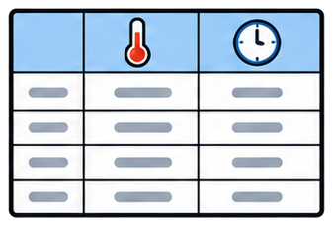
交叉核验发现问题，定向返修逐项关闭
11 项问题 · 2 轮闭环
主流程
定向返修
程序化放行
转人工裁决
1 · 交叉核验
3 · 程序化放行
执行者 ⇄ 评审者
提案者 ⇄ 质询者
blocker = 0 且 major = 0
check-done
独立上下文 · 三视角
合成方案内部质询
九道闸门全部入账 · 退出码 0
2 · 问题路由与返修
交付
本轮产物
综述 PDF · 合成方案 → OpenLab
综述稿 · 图表
候选图 ⇄ 审计
稿件 ⇄ 程序检查
合成方案 · 引用库
图表两轮候选制
bib · tex · pdf 守卫
loopctl 拒绝入账
意见路由
级联失效
跳过阶段 · 无回执的 PASS → 写入被拒
target → 责任阶段
产物指纹变更
只重跑受影响链路
下游闸门 → 待复核
转人工裁决
同一问题三轮未收敛 · 轮次用尽
未收敛
仅重跑责任阶段 · 至多 5 轮
实例 · I5 · blocker → 写作阶段
生产阶段 · 闸门拦截
第 1 轮评审
第 2 轮终审
check-done · 未决问题
合成条件表逐字段核对：原文为固相合成，
4
5
2
0
表中误标为熔体法 → 路由至写作阶段，
项
项
项
项
回核实验段后重建条件表，第 2 轮关闭。
3 blocker · 1 major
1 blocker · 3 major · 1 minor
仅 minor · 当轮关闭
11/11 已关闭 · 退出码 0
Notes:
多智能体并行闭环 2/2 · 交叉核验 → 问题路由与返修 → 程序化放行（round 3, deck theme；数字取自 BYZSO 正式案例账本） [deck style; slide 16:9; pt_per_px=0.625]

